Slide 1
TUGAS BESAR ANALISIS KOMPLEKSITAS ALGORITMA QUICK SORT DAN SELECTION SORT
Kelompok 12
Anggota : - Bagus Hariyadi (1301204451) - Rizky Aria Mu’allim (1301200345)

Slide 2
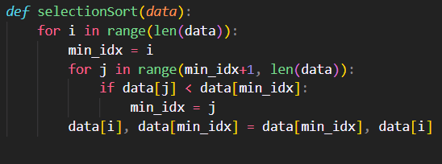
Algoritma Selection Sort
Selection Sort adalah perbaikan dari algoritma bubble sort, dengan mengurangi jumlah perbandingan. Dikatakan selection sort karena algoritma ini mencoba memilih satu per satu elemen data dari posisi awal, untuk mencari data paling kecil dengan mencatat posisi index-nya saja, lalu dilakukan pertukaran hanya sekali pada akhir setiap tahapan.

Slide 3
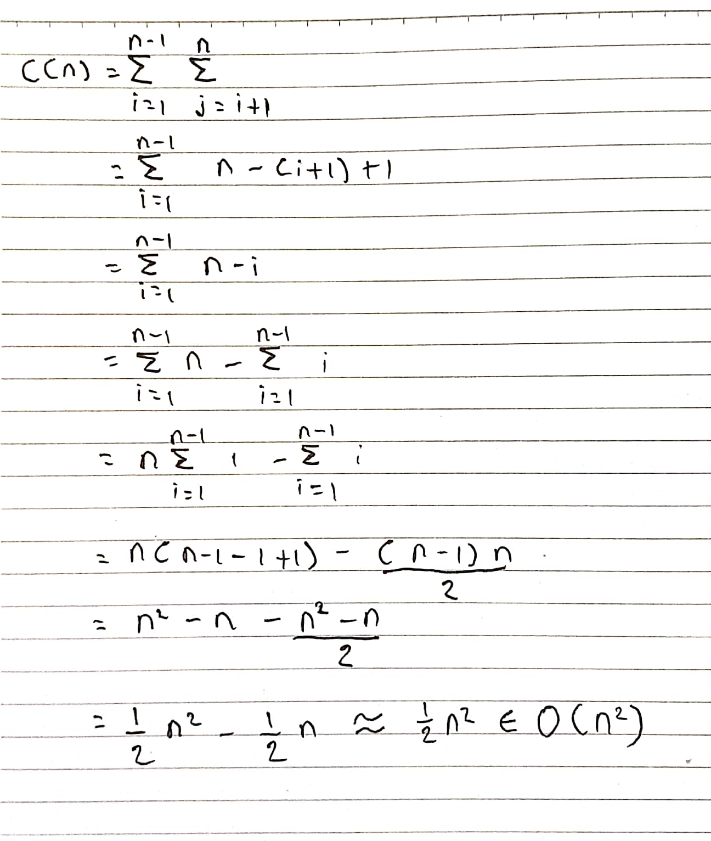
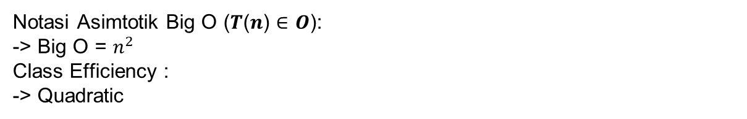
Analisis Selection Sort
Basic Operation :
if data[j] < data[min_idx] (comparation)
Perhitungan Kompleksitas Waktu (𝑻(𝒏) ≈ 𝑪(𝒏))
Notasi Asimtotik Big O (𝑻(𝒏) ∈ 𝑶): -> Big O = $n^{2}$
Class Efficiency : -> Quadratic

Slide 4
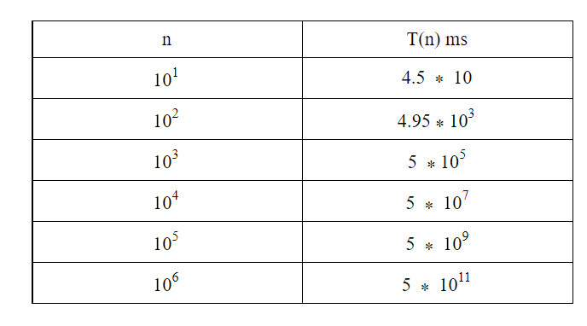
RUNNING TIME SELECTION SORT

Slide 5
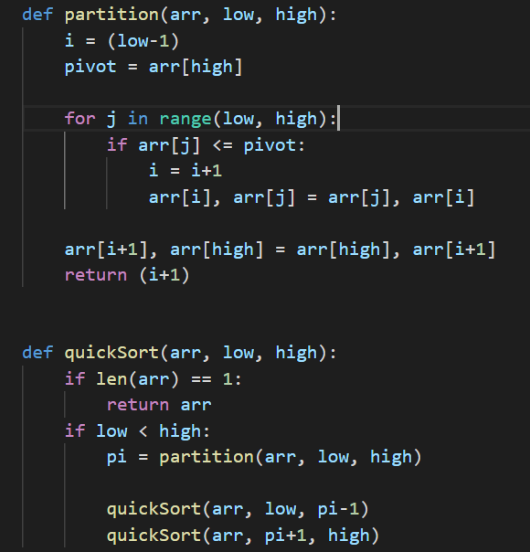
Algoritma Quick Sort
Algortima QuickSort merupakan algoritma untuk mengurutkan data dengan pendekatan rekursif. Proses pengurutan dilakukan dengan memecah kumpulan data menjadi dua bagian berdasarkan nilai pivot yang dipilih.

Slide 6
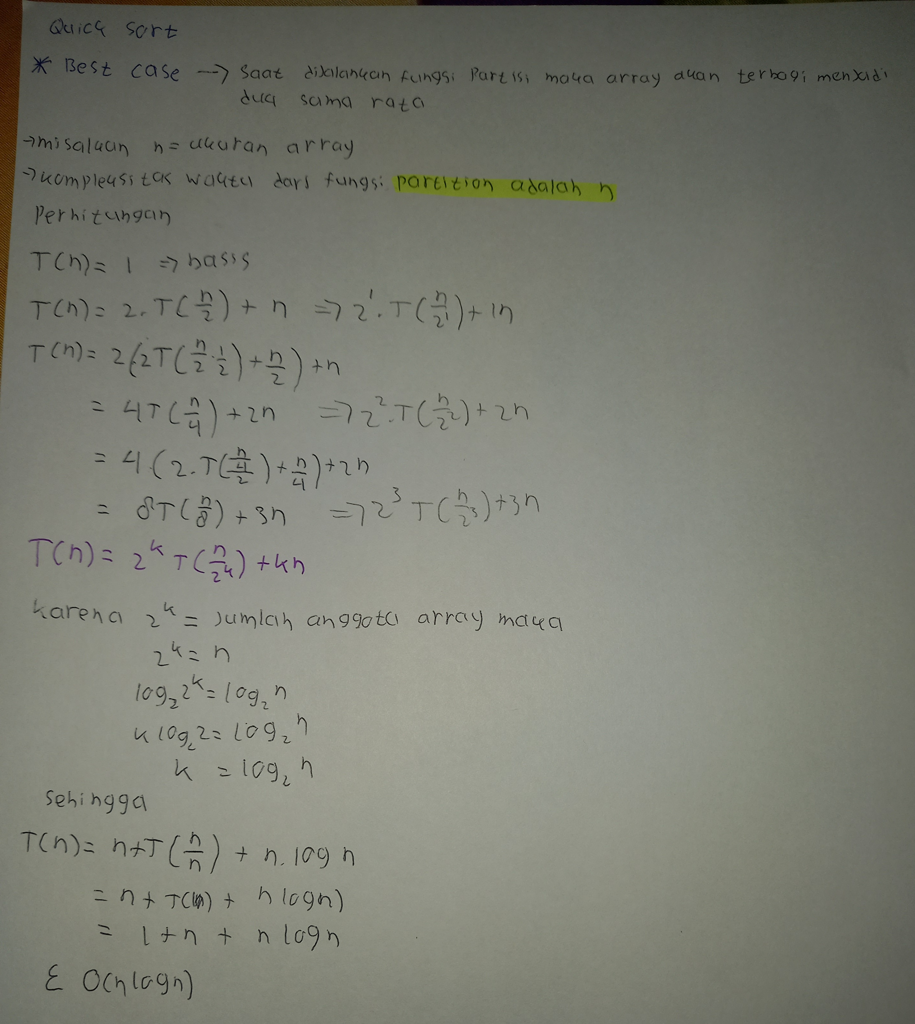
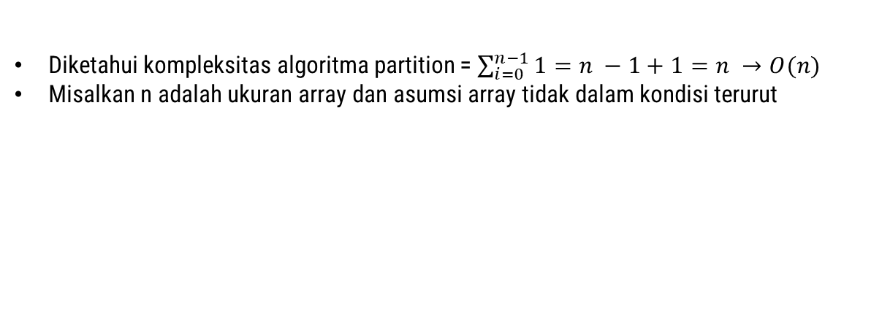
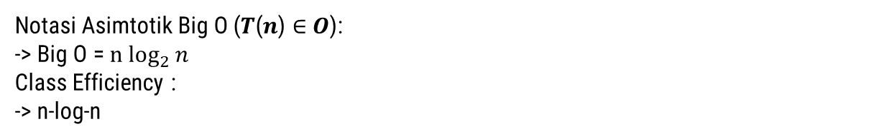
Analisis Quick Sort
Diketahui kompleksitas algoritma partition = $\sum_{i=0}^{n−1}{1=n −1+1=n →O(n)}$
Misalkan n adalah ukuran array dan asumsi array tidak dalam kondisi terurut
Notasi Asimtotik Big O (𝑻(𝒏) ∈ 𝑶): -> Big O = ${n log}_{2}{n}$
Class Efficiency : -> n-log-n

Slide 7
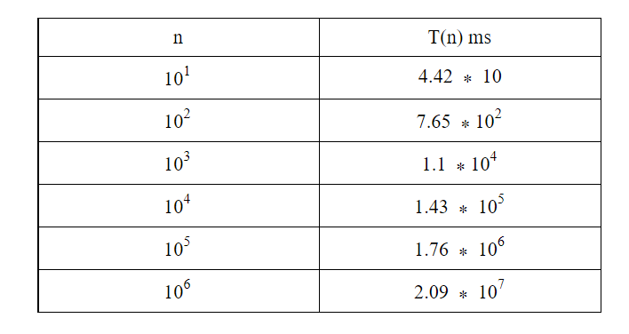
RUNNING TIME QUICK SORT

Slide 8
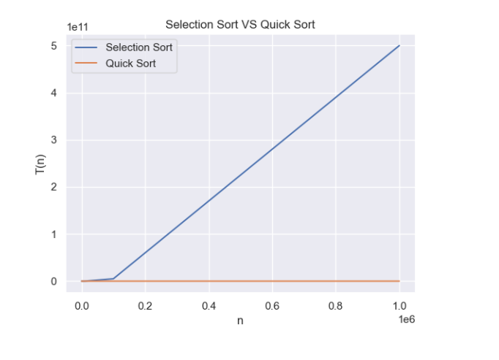
SELECTION VS QUICK

Slide 9
TERIMA
KASIH!

